Slide 1

Curitiba, 21 de julho de 2015.

Slide 2

www.comprapr.com.br

Slide 3
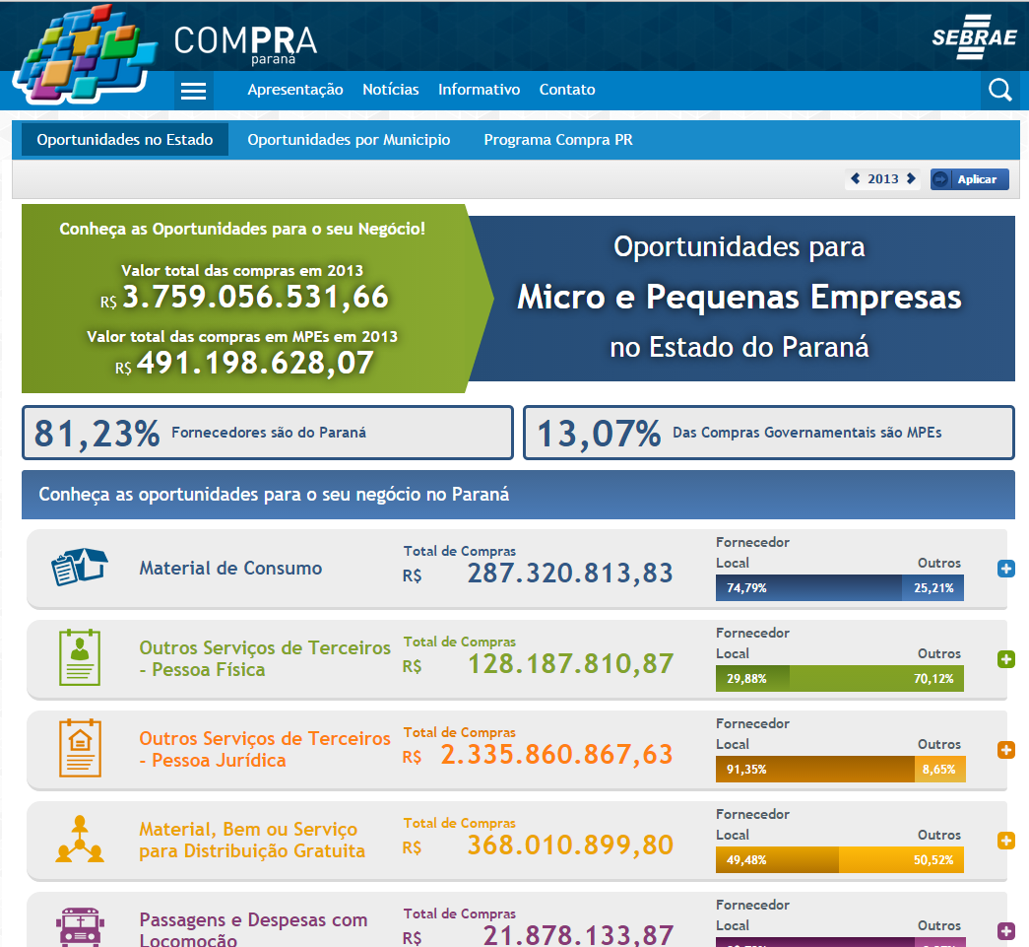

Slide 4
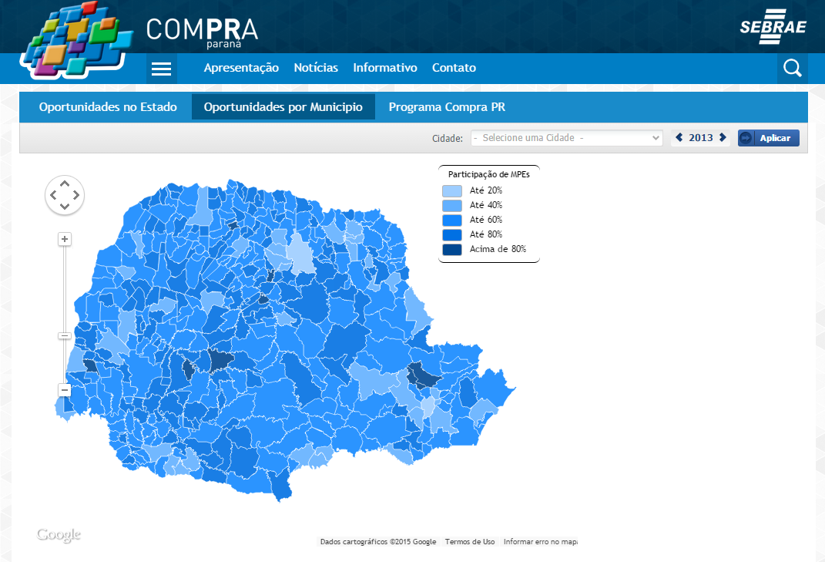

Slide 5
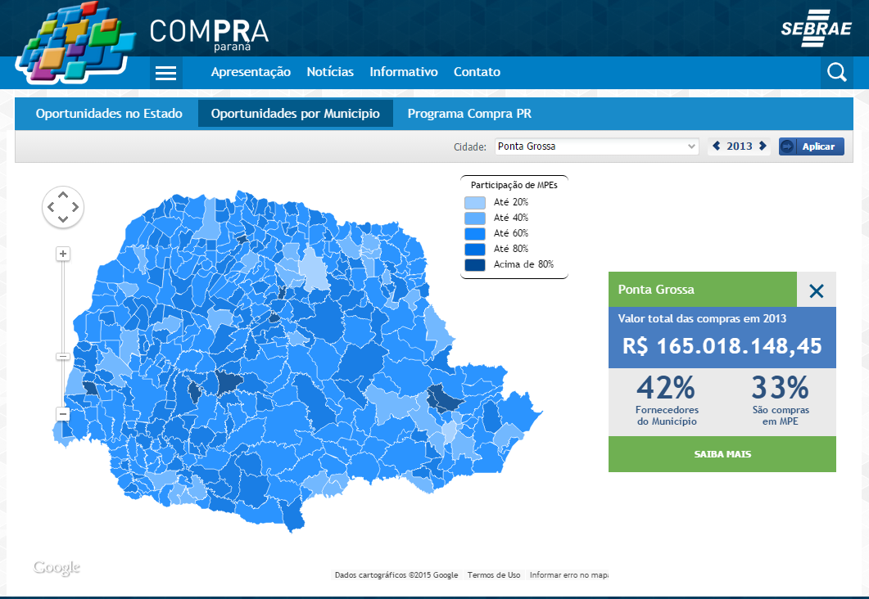

Slide 6
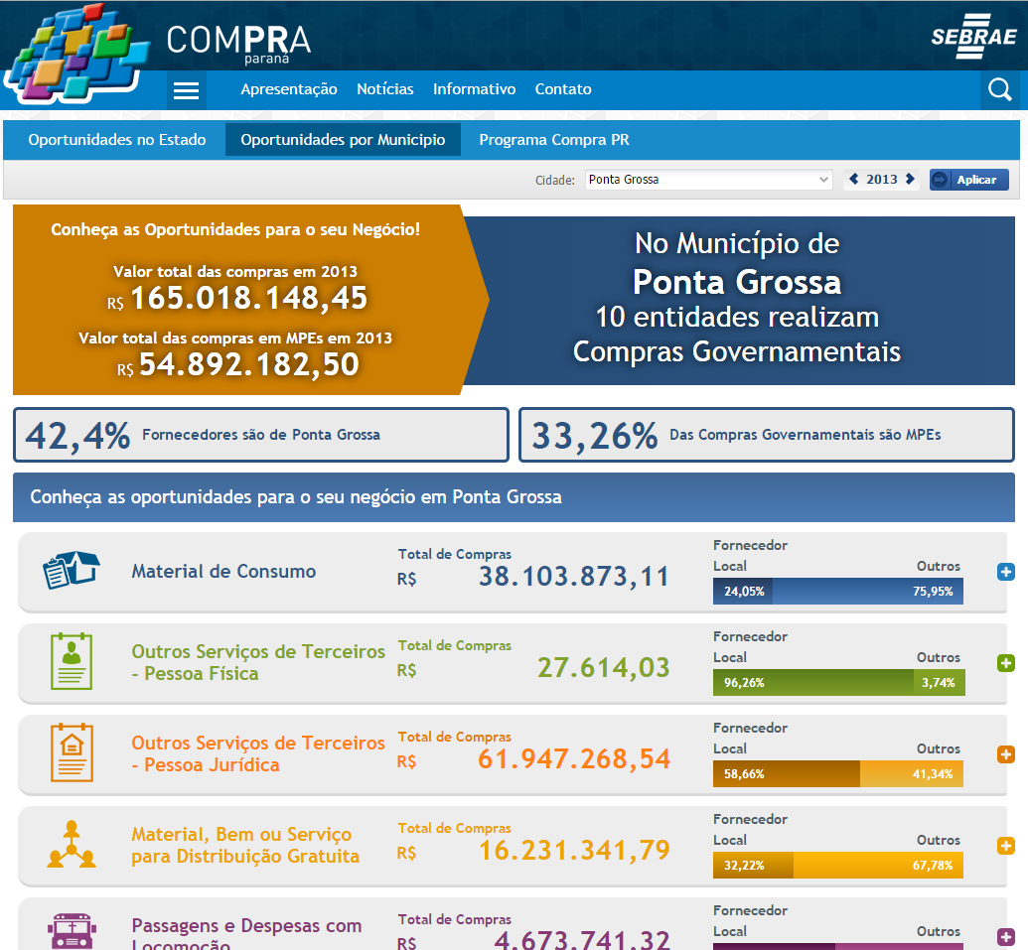

Slide 7
Município em Números
Fonte: TCE/PR

Slide 8



Ponta Grossa em Números

Slide 9


Município em Números
Segmentos

Slide 10


Município em Números

Slide 11
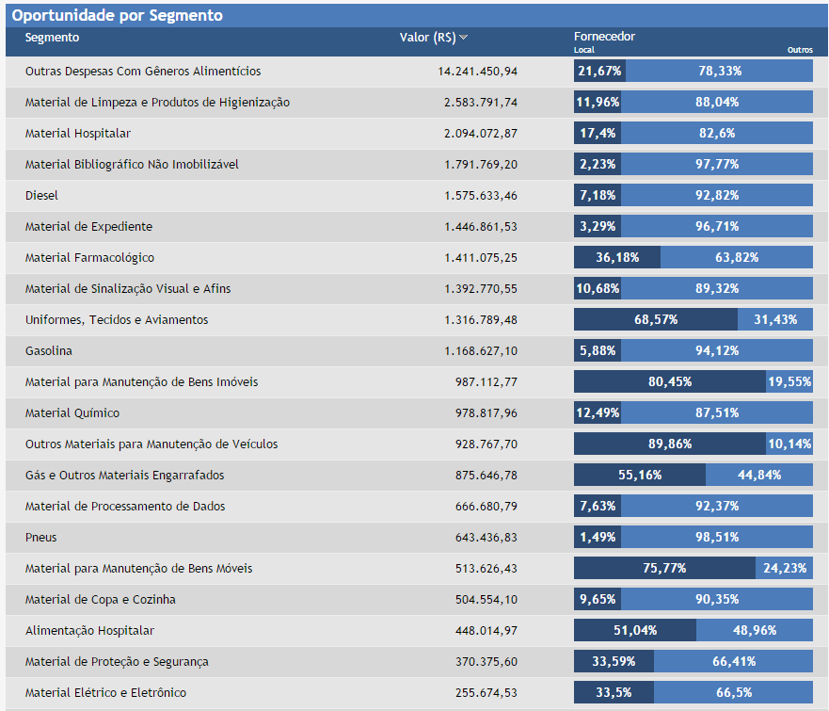
Município em Números

Slide 12


Município em Números

Slide 13
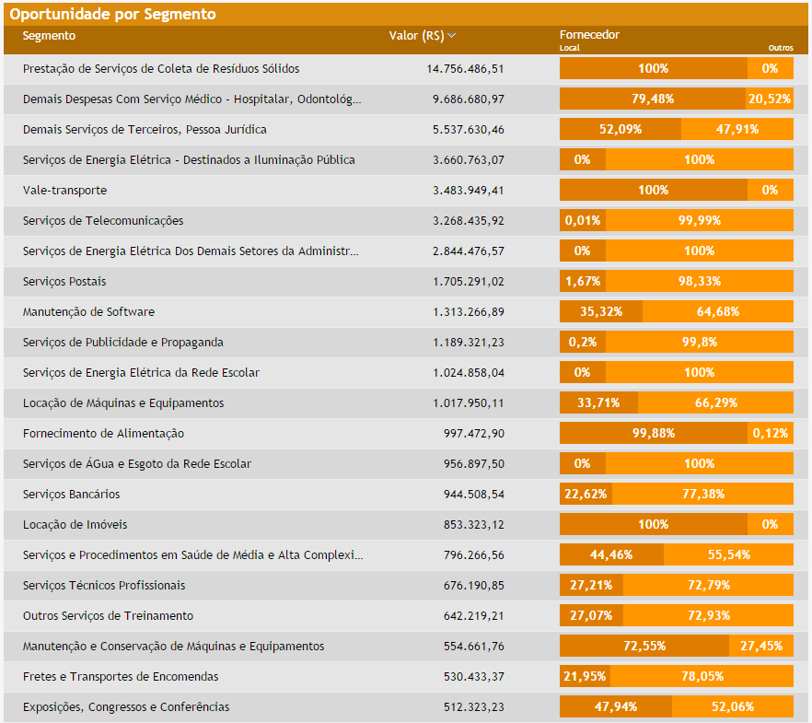
Município em Números

Slide 14


Município em Números

Slide 15
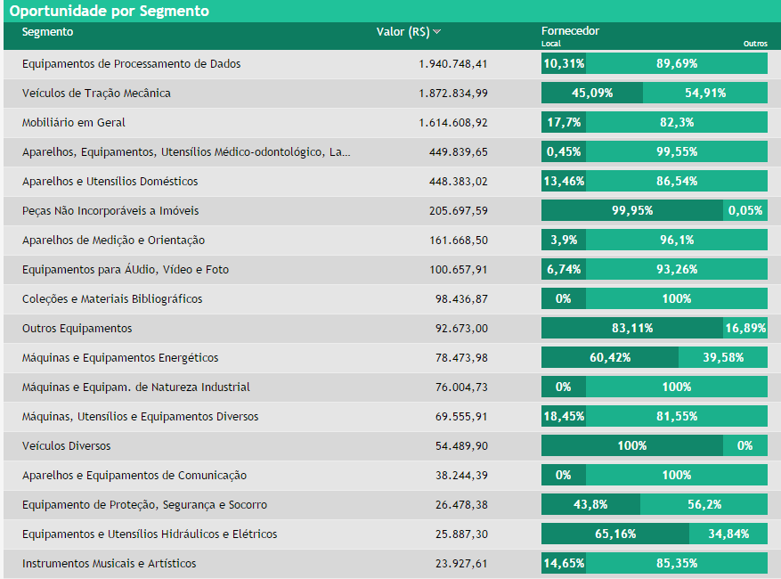
Município em Números

Slide 16


Município em Números

Slide 17
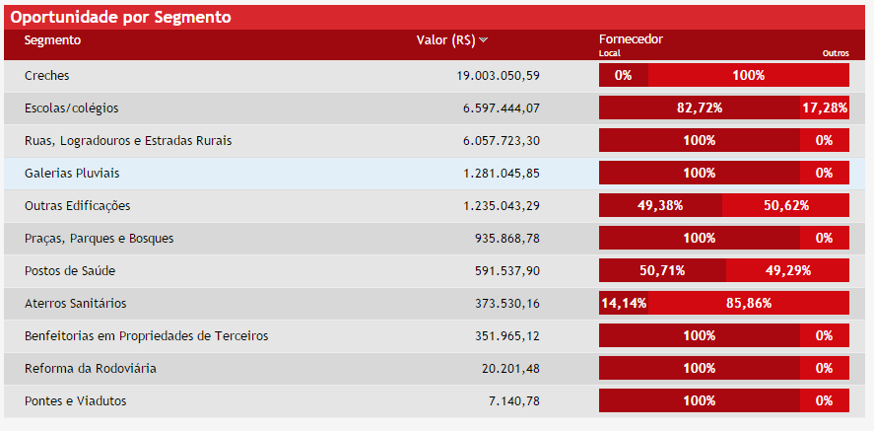
Município em Números

